Slide 1
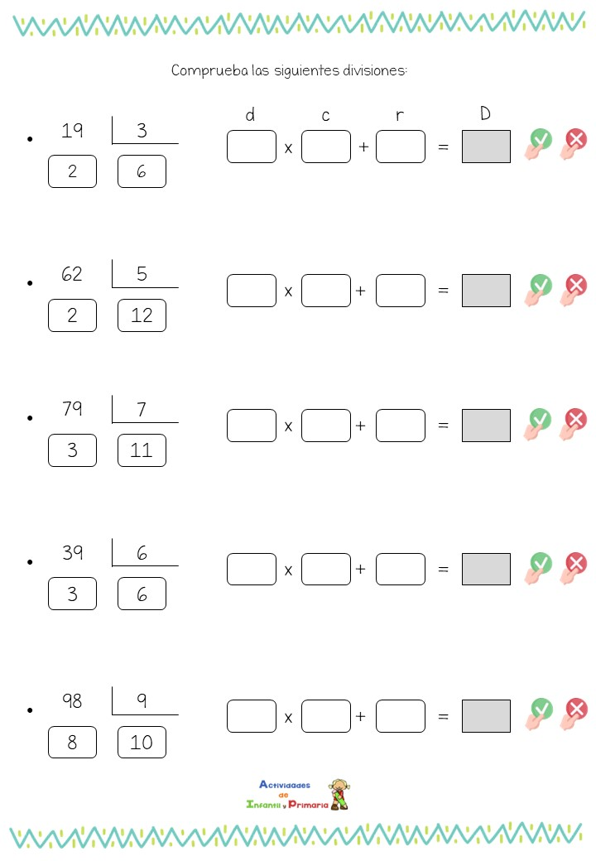
Coloreamos sílabas
sa
se
si
so
su
as
su
si
so
se
ve
lo
es
se
us
sa
sa
so
su
sa
se
so
su
us
si
es
se
sc
pi
as
si
so
pi
ma
po
uu
si
si
sa
us
sq
se
sa
se
so
so
se
fe
sc
se
as
so
pu
us
si
us
so
so
su
su
es
ul
se
se
os
su
sx
pi
ug
sd
is
so
pi
su
sa
qo
le
so
is
es
so
as
se
si
us

Slide 2
Coloreamos sílabas
sa
se
si
so
su
as
su
si
so
se
ve
lo
es
se
us
sa
as
so
su
sa
se
so
su
us
si
es
se
sc
pi
as
si
so
pi
ma
po
uu
si
si
sa
us
sq
se
sa
se
so
so
se
la
sc
si
as
so
pu
us
si
us
so
so
su
su
es
ul
se
se
os
su
sx
pi
ug
sd
is
so
pi
su
sa
qo
le
so
is
es
so
as
se
si
us

Slide 3
Coloreamos sílabas
sa
se
si
so
su
es
sa
se
te
ge
se
op
ja
ve
se
se
os
su
sx
pi
ug
qu
sa
us
sq
se
sa
se
so
so
se
la
sc
si
as
so
pu
su
is
so
pi
su
sa
qo
le
la
is
es
so
as
se
si
us
go
su
si
so
se
ve
lo
es
so
us
sa
as
so
su
sa
se
us
su
us
si
es
se
sc
pi
ul
si
so
pi
ma
po
uu
si

